Slide 1
高级语言程序设计
张莹
计算机与控制工程学院

Slide 2
课程简介
课程名称
高级语言程序设计
教学对象
计算机相关专业一年级本科生
程序设计初学者
课程在学生培养中的地位和作用
程序设计能力是计算机相关专业学生应掌握的重要能力
十分重要的基础课程，相关专业课的先导课程
培养学生逻辑思维能力、抽象能力、解决问题能力
使学生快速了解专业背景，快速融入专业课程学习

Slide 3
教学指导思想
强化实践，上机动手，大量练习，上机考试
理性思维和理性实践
重点放在思路、编程构思、算法和程序实现上，语句只是表达工具，重在训练利用计算机编程手段分析问题和解决问题的能力
让学生养成良好的编程习惯
程序构思有说明、程序可读性、注释
学会如何调试程序、分析运行结果是否正确
培养学生自学能力，“自学、动手、应用、上网”
因材施教

Slide 4
教学目标
程序设计的重要性
程序设计的基本概念与基本方法
编程解题的思路与典型方法
简单算法及算法步骤
程序结构与相应语句
编码与上机调试

Slide 5
教学重点
掌握程序设计的基本概念、基本方法
在C/C++语言的环境下，学会如何针对问题进行分析、寻找算法并编程实现
有条有理、有根有据的编程实践
养成良好的编程风格与习惯
重在思维方法的学习，鼓励创新

Slide 6
课程安排
周课时安排
第一学期讲授3课时，第二学期讲授2课时
实验4课时
成绩
期末笔试成绩（50%）
上机考试成绩（30%）
平时成绩（包括出勤、作业、课堂检测等，共20%）

Slide 7
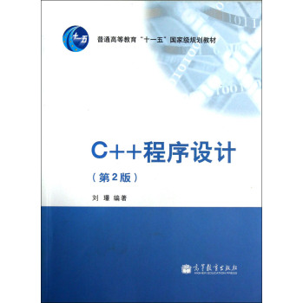
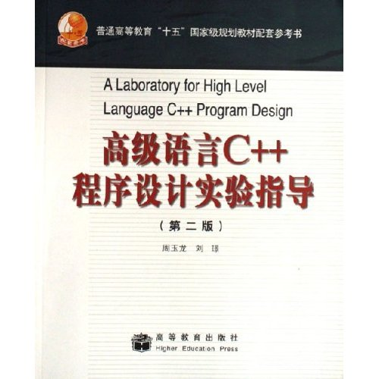
教学用书
教材
《C++程序设计》（第2版），刘璟编著，高等教育出版社
《高级语言C++程序设计实验指导》，周玉龙编著，高等教育出版社

Slide 8
教学用书
参考资料
清华大学出版社，《C++程序设计教程》，钱能 主编
清华大学出版社，《C++程序设计》，谭浩强编著
机械工业出版社，《深入理解C++11》，Michael Wong等著
机械工业出版社，《The C++ Programming Language, Special Edition 》，Bjarne Stroustrup 编著，裘宗燕译
电子工业出版社，《C++ Primer 中文版》， S.B.Lippman,J.Lajoie编著，王刚、杨巨峰译

Slide 9
绪论
计算机与程序设计
程序设计语言和方法学的发展
C++语言概述
课程简介
数制转换

Slide 10
绪论
计算机与程序设计
程序设计语言和方法学的发展
C++语言概述
课程简介
数制转换

Slide 11





计算机与程序设计
计算机（Computer）

Slide 12
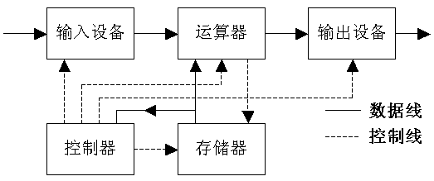
计算机与程序设计
计算机体系结构——冯·诺依曼结构

Slide 13
计算机与程序设计
计算机的组成
存储器（RAM － Random Access Memory）：存储程序指令和数据，包括随机存取存储器和只读存储器（Read Only Memory）
中央处理器（CPU － Central Processing Unit）：又可细分为控制器（CU）和运算器（ALU），即，CPU = CU + ALU。
输入输出设备（I/O － Input / Output）：也称外部设备，负责对数据和程序进行输入与输出。

Slide 14
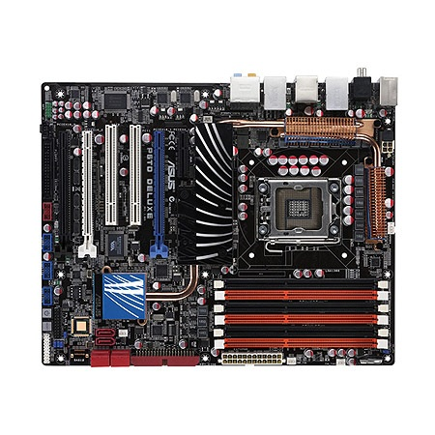
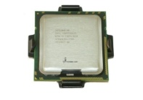
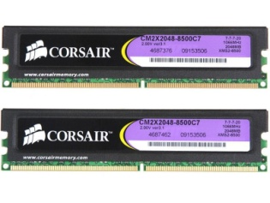
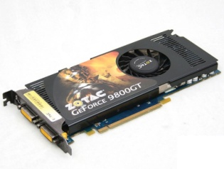
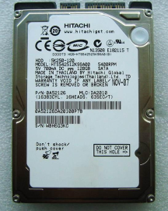
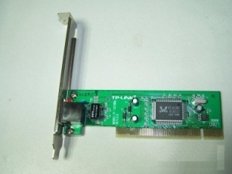
计算机组成
中央处理器
主板
显示器、键盘、鼠标……
计算机
内存
声卡、显卡、网卡……
硬盘、光盘驱动器、……

Slide 15
计算机组成
三级存取器
CPU二级缓存
内存
外存
硬盘
光盘
软盘
磁带
……

Slide 16
计算机组成
计算机软件
系统软件
操作系统（Operating System）
Windows
Unix
……
应用软件
Office系列
Media Player
Internet Explorer
魔兽争霸

Slide 17
计算机组成
硬件
OS
应用软件

Slide 18
程序设计
程序的含义
要计算机完成某一任务所规定的一系列动作或步骤
程序在计算机系统中的地位
软件的根基

Slide 19
绪论
计算机与程序设计
程序设计语言和方法学的发展
C++语言概述
课程简介
数制转换

Slide 20
程序设计语言
程序设计的基础——计算机语言
计算机指令系统：机器语言
低级编程语言
高级程序设计语言

Slide 21
机器指令
计算机设计者把计算机可以完成的动作编辑成一个机器指令表，并为每种动作赋予一个二进制代码，通常由指令码（操作码）和内存地址（操作数）来构成。通过机器指令来编写的程序称为机器语言程序。

Slide 22
机器指令
机器语言示例
使用“机器语言”编出的做一次加法“TOTAL = PRICE + TAX”的程序为：
156C // 取6C内容送寄存器5
166D // 取6D内容送寄存器6
5056 // 把二值相加，结果送寄存器0
306E // 把寄存器0中的结果送地址6E
C000 // 停机

Slide 23
机器指令
机器指令的执行
在内存中执行
举例：计算：5+15=？
将0010H存储单元的数据（5）取出，存放在ALU。
将0011H存储单元的数据（15）取出，与 ALU 的数据相加，运算结果存放在ALU。
将 ALU 中的数据（20）存放到0012H存储单元。
停止执行
计算机依赖机器指令运行，机器指令以及各种被处理的数据都以二进制形式存储。

Slide 24
低级编程语言
汇编语言
引入“助记符”
ADD、SUB、MOV、……
汇编程序系统(Assembler)
汇编语言源程序 机器语言
低级语言的缺点
依赖于机器，可移植性差
代码冗长，不易于编写大规模的程序
可读性差
可维护性差

Slide 25
高级程序设计语言
高级语言
易于理解、记忆和使用
更加接近人的思维方式和自然语言
应用广泛的高级语言：
FORTRAN、ALGOL、COBOL、BASIC、PASCAL、C、LISP、PROLOG， C++，C#， Java等

Slide 26
高级程序设计语言
高级语言程序的运行
编译程序系统
编译
将高级语言源程序转换为汇编语言源程序（目标程序）
连接
将目标程序转换为机器指令程序（可执行程序）
执行
执行可执行程序，得到所需的结果

Slide 27
程序设计方法学的发展
程序设计技术的初级阶段
计算机诞生，von Neumann 模式形成，低级语言编程是主要开发形式。
第一代高级语言（以 FORTRAN 和ALGOL60 为代表）诞生，从低级语言编程转向高级语言编程。
高级语言的出现使得程序设计的难度降低，导致了计算机应用在五六十年代的发展进入新的阶段。
60年代，以大规模程序频频出错(例如1962年，因软件出错导致美国金星探测器水手Ⅱ号卫星发射失败)为特征的“软件危机”发生，引起关于“Goto语句”的辩论。

Slide 28
程序设计方法学的发展
结构程序设计（Structured Programming）阶段
以Pascal 语言和C语言为代表
强调数据类型、程序结构
注重可靠性、可维护性
主要特点
采用自顶向下、逐步求精的设计方法
程序运行的动态结构与程序书写的静态结构相对一致
严格区分数据类型
缺点
程序的可重用性差
Notes:
计算整数加法，如果需要计算字符加法、复数加法就需要重新编写程序，无法重用整数加法程序

Slide 29
面向对象程序设计阶段
80年代，面向对象程序设计逐渐从理论转向实践，程序设计理论步入成熟期。
A.Kay 研制了Smalltalk 语言
B.Stroustrup 开发了C++ 语言
OOP方法在90年代盛行
OOP方法从思想上与SP方法相比是抓住了软件开发的本质和规律，计算机所要解决的问题越来越重要，越来越复杂。
OPP技术之所以能适应今天软件产业的需要，是因为它比较好地解决了软件模块化、信息隐蔽和抽象的目标。

Slide 30
面向对象程序设计阶段
常用的面向对象语言
C++
Visual C++
基于Windows窗体规范的C++的具体实现版本
Smalltalk
Simula67
LISP家族语言
Java
C#

Slide 31
面向对象程序设计阶段
面向对象程序设计方法的特点
将数据以及对这些数据进行操作的方法放在一起，形成一个相互依存、不可分离的整体——对象。
通过对事物的抽象找出同一类对象的共同属性(静态特征)和行为(动态特征)，从而形成类。类是面向对象程序设计方法中的程序主体，类中的大多数数据只能用本类的方法进行处理，以保障程序模块的独立性以及数据的安全性。类通过一个简单的公共对外接口与外界发生联系，对象与对象之间通过消息进行通讯。
面向对象程序设计的三大特征是：封装性、继承性、多态性。

Slide 32
面向对象程序设计阶段
C++对面向对象程序设计方法的支持
支持数据封装
C++语言中的类(class)是支持数据封装的工具。通过类(class)类型对所要处理的问题进行抽象描述，从而将逻辑上相关的数据与函数进行封装。
支持继承性
C++语言允许单继承和多继承。类之间可形成多层次的派生以及继承关系。
支持多态性
允许对函数和运算符进行重载。通过在基类及其派生类间对虚函数进行使用体现出另一种多态性。

Slide 33
程序设计的范型
命令型程序设计
过程型程序设计，指令序列
OOP程序设计
组合成类或对象
函数性程序设计
“黑盒子”方式
逻辑性程序设计
申述型程序设计

Slide 34
绪论
计算机与程序设计
程序设计语言和方法学的发展
C++语言概述
课程简介
数制转换

Slide 35
C++语言概述
为什么选择C++语言
面向对象程序设计正在逐渐成为主流设计技术
OOP 技术并不取代SP 和一般的程序设计的技能技巧
由于各大公司的竞相开发，C++语言在各种不同机型上都有优秀的编译系统和相关的环境与工具
C++语言最可能取代C 而成为主流的软件开发语言之一
C++语言已成为计算机专业主要的教学语言

Slide 36
C++语言概述
C++语言简史
C++语言的作者是美国AT&T公司Bell实验室的Bjarne Stroustrup
带类的C
C++语言的诞生
1985年，C++1.0版
C++语言的发展
1989年，C++2.0版
1993年，C++3.0版
1998年，C++标准诞生
2011年，C++11标准
Notes:
类的概念来自于Simula语言。2.0版增加了类的保护乘员、多重继承、对象初始化、抽象类、静态成员、const成员函数
3.0版增加了模板
标准中增加名字空间的概念、增加了标准容器类、字符串类型等等

Slide 37
C++语言概述
C++语言的特点
C++语言是支持面向对象程序设计的最主要的代表语言之一。
封装和信息隐藏
抽象数据类型
继承和派生
函数与运算符的重载
模板
C++语言是程序员和软件开发者在实践中的创造，时时处处体现了面向实用，面向软件开发者的思想
C++语言是C语言的超集

Slide 38
C++程序简介
C++程序的结构
过程型结构
根据解决问题的步骤组织程序
函数型结构
将待解决的问题分解为若干子问题，用函数进行组织
面向对象型结构
使用类和对象

Slide 39

过程型结构
【例1.1】过程型程序
#include<iostream>
using namespace std;
void main()
{
int a,b;
cout<<"a=";
cin>>a;
cout<<"b=";
cin>>b;
int c = a+b;
cout<<"a+b="<<c<<endl;
}

Slide 40
函数型结构
【例1.2】函数型程序
#include<iostream>
using namespace std;
void input(int& x, int& y)
{
int a,b;
cout<<"a=";
cin>>a;
cout<<"b=";
cin>>b;
x=a;
y=b;
}
int add(int x, int y)
{
return x+y;
}
void output(int z)
{
cout<<“a+b=”<<z<<endl;
}
void main()
{
int a,b;
input(a,b);
int c = add(a,b);
output(c);
}

Slide 41
面向对象型结构
【例1.3】面向对象型程序
#include<iostream>
using namespace std;
class Calculator
{
int a;
int b;
public:
Calculator();
int Add(int,int);
int Sub(int,int);
};
Calculator::Calculator()
{
a=0;
b=0;
}
int Calculator::Add(int x,int y){
return x+y;
}
int Calculator::Sub(int x,int y){
return x-y;
}
void main(){
Calculator cal;
int m,n;
cout<<"m=";
cin>>m;
cout<<"n=";
cin>>n;
cout<<"m+n="<<cal.Add(m,n)<<endl;
cout<<"m-n="<<cal.Sub(m,n)<<endl;
}

Slide 42
C++程序设计的一般步骤
过程型程序设计
确定已知条件和输出结果
确定解决问题的过程，包括算法、公式推导等等
用流程图或伪代码描述解决问题过程
将过程用C++语言描述
通过调试程序保证语法的正确
通过输出结果验证程序功能的正确性

Slide 43
C++程序设计的一般步骤
函数型程序设计
将解决问题过程划分为若干独立的功能模块
功能明确
一个或几个独立功能
条件明确
结果明确
将各功能模块进行整合
调用顺序正确

Slide 44
C++程序设计的一般步骤
面向对象型程序设计
与面向过程和面向函数型程序设计方法结合使用
将待解决问题进行抽象
确定解决问题过程
确定解决问题所需的各功能模块
将三者正确组合

Slide 45
程序设计的四个层次
有利于快速、高效地完成程序设计
程序设计环境与工具
程序设计的基础
程序设计语言
程序可读性、可测试性、可维护性、可扩充性和可重用性
程序设计方法学
如何准确且高效地解决问题
算法的设计与分析

Slide 46
讲授C++语言的困难
规模较大
新概念
培训条件高
语法成分多
运算符增多
循环更灵活
数组和字符串处理复杂
指针更加自由
虚函数
抽象基类
构造函数的隐式调用
重载
模板
专业课程以C或Pascal为主
参考资料理论为主实践指导不够
学习时机与内容复杂度

Slide 47
绪论
计算机与程序设计
程序设计语言和方法学的发展
C++语言概述
课程简介
数制转换

Slide 48
课程简介
课程名称
高级语言程序设计
教学对象
计算机相关专业一年级本科生
程序设计初学者
课程在学生培养中的地位和作用
程序设计能力是计算机相关专业学生应掌握的重要能力
十分重要的基础课程，相关专业课的先导课程
培养学生逻辑思维能力、抽象能力、解决问题能力
使学生快速了解专业背景，快速融入专业课程学习

Slide 49
教学指导思想
强化实践，上机动手，大量练习，上机考试
理性思维和理性实践
重点放在思路、编程构思、算法和程序实现上，语句只是表达工具，重在训练利用计算机编程手段分析问题和解决问题的能力
让学生养成良好的编程习惯
程序构思有说明、程序可读性、注释
学如如何调试程序、分析运行结果是否正确
培养学生自学能力，“自学、动手、应用、上网”
因材施教

Slide 50
教学目标
程序设计的重要性
程序设计的基本概念与基本方法
编程解题的思路与典型方法
简单算法及算法步骤
程序结构与相应语句
编码与上机调试

Slide 51
教学重点
掌握程序设计的基本概念、基本方法
在C/C++语言的环境下，学会如何针对问题进行分析、寻找算法并编程实现
有条有理、有根有据的编程实践
养成良好的编程风格与习惯
重在思维方法的学习，鼓励创新

Slide 52
课程安排
周课时安排
第一学期讲授3课时，第二学期讲授2课时
实验4课时
成绩
期末笔试成绩（50%）
上机考试成绩（30%）
平时成绩（包括出勤、作业、课堂检测等，共20%）

Slide 53
教学用书
教材
《C++程序设计》（第2版），刘璟编著，高等教育出版社
《高级语言C++程序设计实验指导》，周玉龙编著，高等教育出版社

Slide 54
教学用书
参考资料
清华大学出版社，《C++程序设计教程》，钱能 主编
清华大学出版社，《C++程序设计》，谭浩强编著
机械工业出版社，《深入理解C++11》，Michael Wong等著
机械工业出版社，《The C++ Programming Language, Special Edition 》，Bjarne Stroustrup 编著，裘宗燕译
电子工业出版社，《C++ Primer 中文版》， S.B.Lippman,J.Lajoie编著，王刚、杨巨峰译

Slide 55
教学内容安排 2-1
第一章 程序设计与程序设计语言
计算机与程序设计
程序设计语言
程序设计任务
程序设计方法
第二章 初识程序设计及程序设计基础
初识C++程序
C++语言的基本符号与词汇
C++程序的整体结构
运行C++程序
第三章 数据的表现形式及其运算
基本数据类型及其派生类型
说明语句
基本运算

Slide 56
教学内容安排 2-1
第四章 基本控制结构程序设计
分支结构程序设计
循环结构程序设计
无条件控制程序设计
第五章 导出数据类型
数组类型
结构类型
第六章 用函数实现模块化程序设计
函数的说明与调用
函数的嵌套与递归
函数与运算符重载
第七章 指针和引用类型及动态内存分配
指针类型
引用类型

Slide 57
教学内容安排 2-2
第八章 类与对象
类和对象的说明
构造函数与析构函数
友元与类之间的关系
运算符重载用于用户定义类型
第九章 继承与派生
继承与派生
派生关系中的二义性处理
多态性与虚函数
第十章 模板
函数模板
类模板

Slide 58
教学内容安排 2-2
第十一章 输入输出(I/O)流
文件、流及C++的流类库
对标准设备的I/O操作
I/O格式控制
磁盘文件的输入输出
text文件与binary文件
第十二章 异常处理
异常处理的基本思想及实现
异常处理的进一步讨论
第十三章 标准模板库STL

Slide 59
主讲教师
主讲教师
张莹
电子邮件
zhangying@dbis.nankai.edu.cn
联系电话
15900388728
办公室
计算机与控制工程学院楼506

Slide 60
绪论
计算机与程序设计
程序设计语言和方法学的发展
C++语言概述
课程简介
数制转换

Slide 61
数的进制
数的进制
十进制
二进制
八进制
数制转换
十六进制
其它进制

Slide 62
十进制回顾
十个数码（0，1，2，……，9）
计数时逢十进1
采用位置表示法
同一个数码在数中不同位置所表示的值不同
一个数码所表示的值等于它乘以该位的权
从小数点向左依次为：10^{n}（n=0,1,2,3, …）
从小数点向右依次为：10^{-n}（n=1,2,3, …）

Slide 63

二进制数
每个二进制数位（bit）只有0和1
逢2进1
每个二进制数位的权，从右向左依次为：2^{n}（n=0,1,2,3, …）
据说数学家莱布尼兹的受了八卦图的启发，才发明了二进制

Slide 64
为什么采用二进制
（1）容易表示
只要有两种稳定状态、并能进行转换的电路都可以用来表示二进制数码
用一种状态表示0，另一种状态表示1
（2）运算简单
以一位数的加法为例，对十进制需55条规则，对二进制仅需三条规则（0+0=0；0+1=1；1+1=0，向高一位进位1）
（3）便于使用逻辑代数进行运算

Slide 65
二进制数
二进制数的表示方法
1011.101（2）
转换为十进制数的方法
按“权”展开
1011.101(2) = 1×2³+0×2²+1×2¹+1×2⁰
+1×2⁻¹ +0×2⁻² +1×2⁻³
=8+0+2+1+0.5+0+0.125=11.625(10)

Slide 66
数制转换
十进制小数转换为二进制数
整数部分换算
除2取余，余数倒排
小数部分换算
乘2取整，小数部分继续乘2取整
直到小数部分为0 或者达到指定的精度为止
十进制小数转换为二进制多数情况下得到近似数

Slide 67

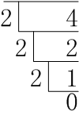
数制转换
十进制转换为二进制
除2取余，倒排余数
19（10）=

Slide 68
数制转换
十进制小数转换为二进制数
0.6875（10）= 0.1011（2）
0.6875*2=1.3750取个位数1
0.375 *2=0.75 取个位数0
0.75 *2=1.5 取个位数1
0.5 *2=1.0 取个位数1
0.33（10）=0.0101……（2）
0.33*2=0.66取个位数0
0.66*2=1.32取个位数1
0.32*2=0.64取个位数0
0.64*2=1.28取个位数1，取小数部分0.28继续计算
Notes:
乘到小数部分为0为止，但是大多数情况，小数部分不会为0，因此得到的通常是近似数

Slide 69
八进制数
每个八进制数位只能是数字：0、1、2、…、7
逢8进1
每位的权（weight）从右往左依次为：8^{n}（n = 0，1，2，3 … ）。
表示方法
1011(8)
1011（8） = 1×8³ + 0×8² + 1×8¹ + 1×8⁰ = 512 + 0 + 8 + 1 = 521（10）

Slide 70
十六进制数
每个十六进制数位只能够出现：0、1、2、…、9、A、B、C、D、E、F。
逢16进1
每位的权（weight）从右往左依次为：16^{n}（n = 0，1，2，3 … ）。
表示方法
1011(16)
1011（16） = 1×16³ + 0×16² + 1×16¹ + 1×16⁰ = 4096 + 0 + 16 + 1 = 4113（10）

Slide 71
数制转换
10
2
8
16
转换二进制
转换八进制
转换十六进制
转换十进制
转换八进制
转换十六进制
转换二进制
转换十进制
转换十六进制
转换二进制
转换八进制
转换十进制

Slide 72
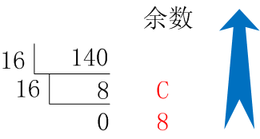
数制转换
十进制转换为R进制
对整数，除以R取余，倒排余数
19（10）=
对小数部分，乘以R取整
140（10）= 8C（16）

Slide 73
数制转换
二进制转换为十进制
按“权”展开，累加求和
二进制转换为八进制
从小数点位置，整数向左，小数向右，每三位二进制数为一组，不足三位补0
1001（2）=>(001)(001)
将每组三位二进制数转换为相应的八进制数并按顺序排列在一起
101010111（2）=> (101)(010)(111) => 527（8）

Slide 74
数制转换
二进制与八进制数对照表
二进制数 | 八进制数
000 | 0
001 | 1
010 | 2
011 | 3
100 | 4
101 | 5
110 | 6
111 | 7

Slide 75
数制转换
二进制转换为十六进制
从小数点位置，整数向左，小数向右，每四位二进制数为一组，不足四位补0
10010(2) =>(0001)(0010)
将每组四位二进制数转换为相应的十六进制数并按顺序排列在一起
100111110010(2) =>(1001)(1111)(0010) =>9F2(16)

Slide 76
数制转换
二进制与十六进制数对照表
二进制数 | 十六进制数 | 二进制数 | 十六进制数
0000 | 0 | 1000 | 8
0001 | 1 | 1001 | 9
0010 | 2 | 1010 | A
0011 | 3 | 1011 | B
0100 | 4 | 1100 | C
0101 | 5 | 1101 | D
0110 | 6 | 1110 | E
0111 | 7 | 1111 | F

Slide 77
数制转换
八进制转换二进制
一位化三位，按序连一起
527(8)=> (101)(010)(111) => 101010111(2)
十六进制转换二进制
一位化四位，按序连一起
9F2(16) =>(1001)(1111)(0010) =>100111110010(2)

Slide 78
数制转换
八进制转换十六进制
先转换成十进制，再转换为十六进制
十六进制转换八进制
先转换成十进制，再转换为八进制

Slide 79
带符号数的表示
机器数
将一个数在机器中的表现形式，即编码称为机器数
真值
将数本身称为真值
常用的机器数有三种
原码
补码
反码

Slide 80
原码
用一个二进制位表示符号
对正数，该位取0；对负数，该对取1
数值部分保持数的原有形式（高位补0）
X=+1001010,Y=-1001010,Z=-1110
当原码为8位时，X、Y和Z的原码分别是
[X]_{原}=01001010
[Y]_{原}=11001010
[Z]_{原}=10001110
其中最高位为符号位

Slide 81
补码
所有运算中，加减运算占到80%以上
例：指针式钟表，现时针指向11点，要使其指向6点
有两种方法：1)正拨7格，2)反拨5格钟表看成计算器，正拨看成加运算，反拨看成减运算
则11-5=11+7，即11+(-5)=11+7
因为11+7=12+6，12相当于0，超过12，12丢失
按模运算，钟表的模为12，除以模求余数，mod

Slide 82
补码的引入
例：字节型数据为8位，模为2⁸=256
要将+0001111(15)和-0001100(-12)相加，等同，先将-0001100与模100000000(256)相加，得11110100(-12+256=244)，再拿原被加数000111和11110100相加，得00000011(15+244=256+3=3)
在计算机中，负数加模就可以转化成正数，使正数加负数转化成正数加正数
把一个负数加模的结果称为该负数的补码
定义正数的补码是它本身，符号位取0，和原码相同

Slide 83
补码的求法
对正数，补码同原码
对负数，由定义求补码，需做减法，不方便。
经推导可知，负数的补码等于其原码除符号位外按位求反（1变0，0变1），末位再加1
例：Y=-0001100
[Y]_{原}=10001100,
[Y]_{补}=11110011+1=11110100
心算求补：从最低位开始至找到的第一个1均不变，符号位不变，这之间的各位“求反”

Slide 84
数制转换
十进制负数转换为二进制数
将十进制负数-22转换为二进制数
将22转换为二进制数
00000000 00000000 00000000 00010110
补足八位（根据系统中整数存储的位数），按位取反
00000000 00000000 00000000 00010110
11111111 11111111 11111111 11101001
加1
11111111 11111111 11111111 11101001+1
=11111111 11111111 11111111 11101010

Slide 85
反码
对正数，反码与原码相同，也与补码相同
对负数，反码等于原码除符号位外，按位取反
[X]_{补}=[X]_{反}+1
利用反码也可使带符号数的加减法转成加法，但麻烦一些

Slide 86
数制的选择
计算机内部采用二进制
技术实现简单，计算机是由逻辑电路组成，逻辑电路通常只有两个状态，开关的接通与断开，这两种状态正好可以用“1”和“0”表示。
简化运算规则：两个二进制数和、积运算组合各有三种，运算规则简单，有利于简化计算机内部结构，提高运算速度。
适合逻辑运算：逻辑代数是逻辑运算的理论依据，二进制只有两个数码，正好与逻辑代数中的“真”和“假”相吻合。
易于进行转换，二进制与十进制数易于转换。
八进制和十六进制是计算机的辅助数进制，用于缩短二进制数的长度

Slide 87
使用二进制数
存储单元
存储单元
指令
数据
二进制数
指令
数据
……
……
指令系统

Slide 88
存储器单元
字节（Byte）
8个二进制数位（bit）为一个字节
1个字节可以表示的范围
0（ 00000000）至255（11111111）
字节是计算机中指令和数据的基本存储单元
不同类型的指令使用不同的字节数
不同类型的数据用不同的字节数存储

Slide 89
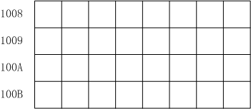
存储器单元
存储器单元
按字节安排
存储地址
顺序号，为每个存储器单元指定一个序号
Notes:
用C++中的数据类型举例，int型4个字节，float型4个字节，double型8个字节，char型1个字节

Slide 90
Q&A!

